Slide 1

Chủ đề
3
CỘNG ĐỒNG ĐỊA PHƯƠNG
BÀI 13
Tiết 1

Slide 2
Khởi động

Slide 3
Trên đường đến trường, em đã từng nhìn thấy những tình huống giao thông nguy hiểm chưa?

Slide 4

Khám phá

Slide 5

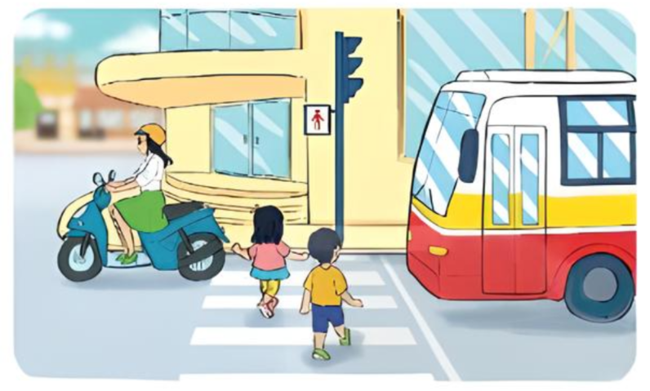
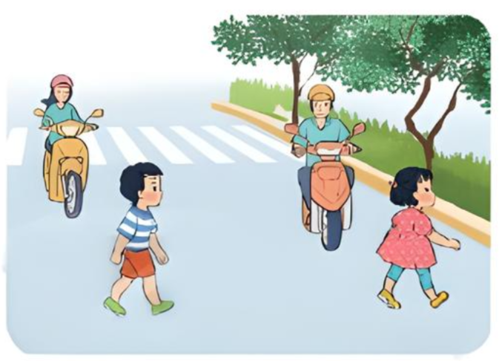
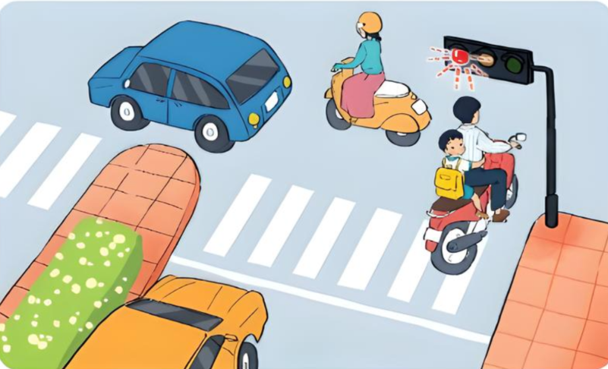

Quan sát và nêu các tình huống nguy hiểm có thể xảy ra trong mỗi hình dưới đây.
1
2
4
3

Slide 6
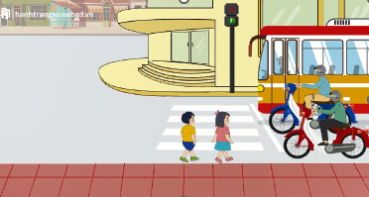
Notes:
+Kể những từng tình huống trong từng hình?
+Điều gì có thể xảy ra trong mỗi tình huống đó?

Slide 7

2
Notes:
+Kể những từng tình huống trong từng hình?
+Điều gì có thể xảy ra trong mỗi tình huống đó?

Slide 8

3
Notes:
+Kể những từng tình huống trong từng hình?
+Điều gì có thể xảy ra trong mỗi tình huống đó?

Slide 9
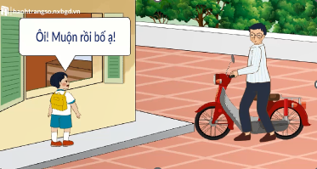
Notes:
+Kể những từng tình huống trong từng hình?
+Điều gì có thể xảy ra trong mỗi tình huống đó?

Slide 10

Các tai nạn giao thông để lại hậu quả do người tham gia giao thông vi phạm luật an toàn giao thông.

Slide 11

Nói tên và ý nghĩa của đèn hiệu.
Đây là đèn tín hiệu gì?

Slide 12
Nói tên và ý nghĩa của đèn hiệu.
Khi đèn xanh sáng, người và phương tiện
được đi hay dừng lại?

Slide 13
Nói tên và ý nghĩa của đèn hiệu.
Đèn đỏ sáng thì người và phương tiện dừng lại hay được đi?

Slide 14
Nói tên và ý nghĩa của đèn hiệu.
Đèn vàng báo hiệu gì?

Slide 15
Nói tên và ý nghĩa của đèn hiệu.
Được đi
Giảm tốc độ
Dừng lại

Slide 16



Nói tên và ý nghĩa của những biển báo sau.
Biển báo dành cho người đi bộ
Biển báo cấm người đi bộ
Biển báo cấm đi ngược chiều

Slide 17



Nói tên và ý nghĩa của những biển báo sau.
Biển
cảnh báo đá lở
Biển cảnh báo sắp đến bến phà
Biển cảnh báo phía trước có trẻ em

Slide 18

Nói tên và ý nghĩa của biển báo sau.
Biển chỉ dẫn vị trí
người đi bộ sang ngang

Slide 19
Em phải làm gì để đảm bảo an toàn khi gặp các biển báo đó?

Slide 20

Vận dụng

Slide 21
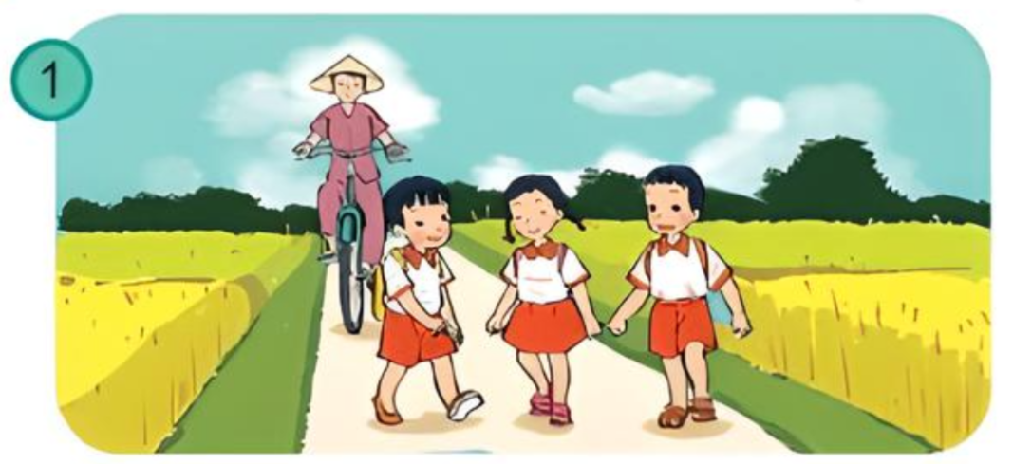
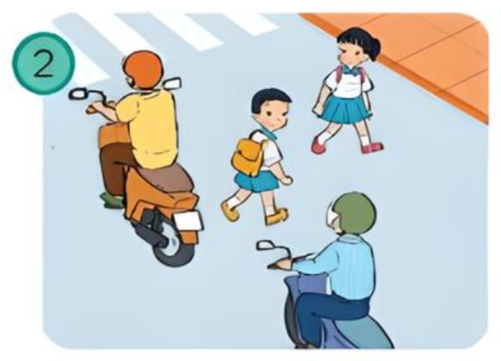
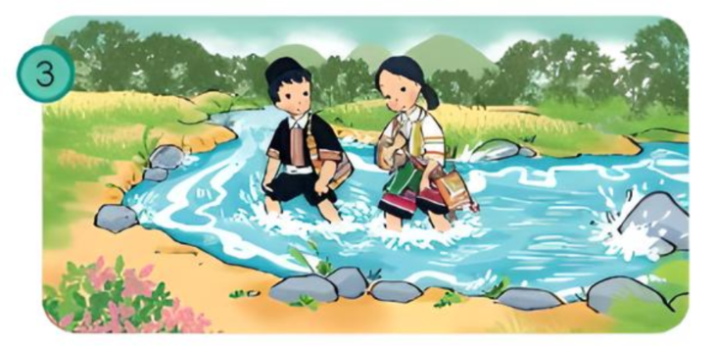
Các em cần lưu ý gì để đảm bảo an toàn trên đường đi học?
1
2
3

Slide 22
Tiết học
kết thúc

